Slide 1
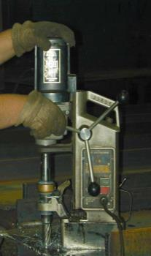
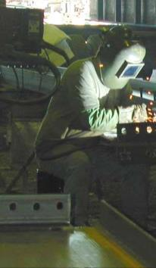
Prevención de lesiones musculo-esqueléticas Módulo 5
Peligros Especiales para Trabajadores de Compañías que Fabrican y/o Suplen Acero Estructural
1
Notes:
Module 5 focuses on the prevention of musculoskeletal injuries in steel warehousing activities.

Slide 2
Prevención de lesiones musculo-esqueléticas Módulo 5 s2
Información​ de la subvención de OSHA
Este material fue producido bajo el número de concesión SH-26316-SH4 de la administración de seguridad y salud ocupacional, Departamento de trabajo de los Estados Unidos. No necesariamente refleja las opiniones o políticas del Departamento de trabajo de los Estados Unidos, ni la mención de nombres de oficios, productos comerciales u organizaciones implican el aval del gobierno de los Estados Unidos.
Notes:
Speaker to provide grant materials acknowledgment.

Slide 3




Prevención de lesiones musculo-esqueléticas Módulo 5
Desarrollo del Programa​
Este programa fue desarrollado por profesores y estudiantes de la Escuela de Planificación, Diseño y Construcción de Michigan State University en colaboración con el Comité de Seguridad del Instituto Americano de Construcción en Acero (AISC por sus siglas en inglés) y la Universidad de Puerto Rico en Mayag
Diciembre de 2014

Slide 4
Prevención de lesiones musculo-esqueléticas Módulo 5 s4
Resultados del aprendizaje: Los participantes serán capaces de:
Demostrar comprensión de los principios de la ergonomía y sus aplicaciones
Utilice buenas prácticas de trabajo, incluyendo técnicas apropiadas para levantar
Demostrar conocimiento de las tareas de trabajo que puedan conducir a dolor o lesión
Reconocer los primeros síntomas de los trastornos musculo-esqueléticos (MSDs por sus siglas en Ingles)
4
Notes:
This slide presents the key intended learning outcomes from this module.

Slide 5
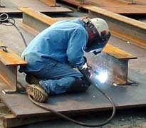
Prevención de lesiones musculo-esqueléticas Módulo 5 s5
MSDs Énfasis en compañías de acero
El estrés repetitivo, levantamiento incorrecto, posición incómoda y los giros del cuerpo causan daños tanto a corto como a largo plazo
Cambios de posición incluyendo las alturas de los trabajos, rotación de trabajadores, tapete o alfombra pequeña de goma gruesa antifatiga y guantes anti vibratorios, todo ayuda
Los estiramiento ayudan
Working in an awkward position
Photo from CIANBRO
5
Notes:
This slide introduces musculoskeletal injuries that can occur in steel handling.

Slide 6
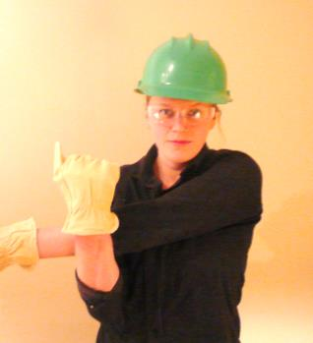
Prevención de lesiones musculo-esqueléticas Módulo 5 s6
Estiramiento & Bienestar*
Estiramiento de hombros
Ejercicio de estiramiento en la clase
El instructor conducirá en la demostración de estiramiento
Source CIANBRO
Notes:
Speaker should demonstrate stretching methods and lead attendees in an in-class stretching exercise.

Slide 7
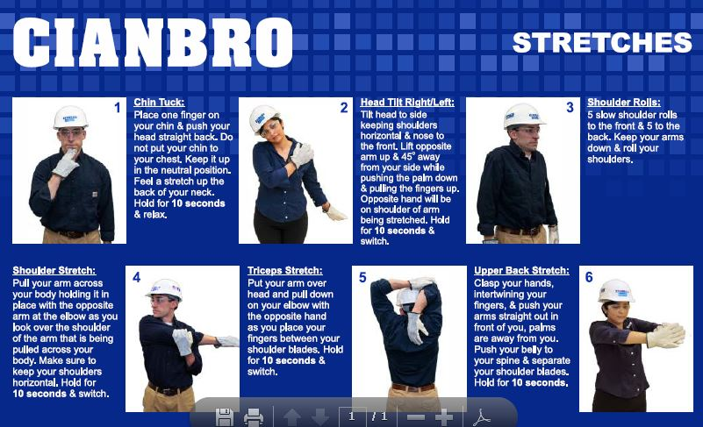
Prevención de lesiones musculo-esqueléticas Módulo 5 s7
Notes:
This slide depicts the stretching methods used in the in-class stretching exercises.

Slide 8
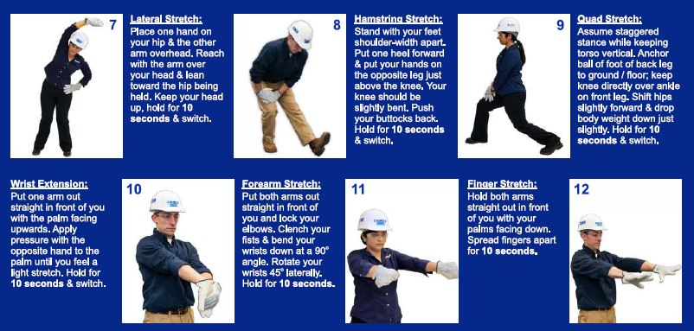
Prevención de lesiones musculo-esqueléticas Módulo 5 s8
Notes:
This slide depicts additional stretching methods used in the in-class stretching exercises.

Slide 9
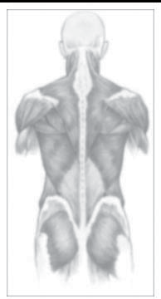
Prevención de lesiones musculo-esqueléticas Módulo 5 s9
¿Cuales son los trastornos musculo-esqueléticos (MSDs)?
Una lesión o trastorno de músculos, nervios, tendones, articulaciones, cartílagos y discos de la columna.
También incluyen los tejidos blandos y lesiones por movimientos repetitivos y trastornos.
Need illustration approval
Illustration sources Back Injury Prevention For the Landscaping and Horticultural Services Industry, K-State Research and Extension, Kansas State University, Manhattan, Kansashttps://www.osha.gov/dte/grant_materials/fy06/46g6-ht22/back_injury_prevention.pd
Notes:
This slide defines musculoskeletal disorders (MSDS).

Slide 10
Prevención de lesiones musculo-esqueléticas Módulo 5 s10
Repercusiones de los trastornos musculo-esqueléticos (MSD por sus siglas en ingles)
"Los trastornos musculo-esqueléticos relacionados al trabajo se encuentran entre las causas mas frecuentes reportadas de trabajo perdido o restringido“
En 2011, la Oficina de Estadísticas Laborales informó de 387,820 casos de lesiones musculo esqueléticos representando el 33% del total de casos de lesiones y enfermedades de los trabajadores en el 2011."
Link to Ergonomics on OSHA Website/
10
Notes:
This slide addresses the impact and frequency of MSDS in the workplace.

Slide 11
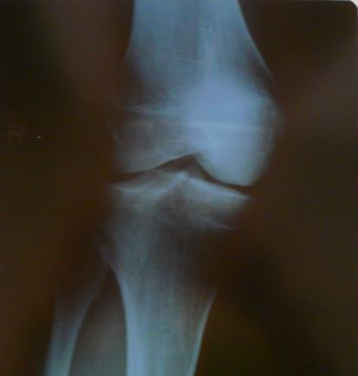
Prevención de lesiones musculo-esqueléticas Módulo 5 s11
MSDs Afectan muchas
partes del cuerpo
“Espalda
Cuello
Hombro
Brazos
Codos
Muñeca
Dedos
Rodillas
Source CIANBRO
X Ray of knee with cartilage damage
Notes:
This slide identifies parts of the body affected by MSDS.

Slide 12
Prevención de lesiones musculo-esqueléticas Módulo 5 s12
Síntomas:
"Dolor
Hinchazón
Decoloración de la piel
Entumecimiento
Hormigueo
Ardor
Dolor irradiado
Disminución de fuerza
Disminución del movimiento "
Estos por lo general se desarrollan gradualmente, pero a veces pueden aparecer repentinamente
Source: CIANBRO
Notes:
This slide identifies symptoms of MSDS.

Slide 13
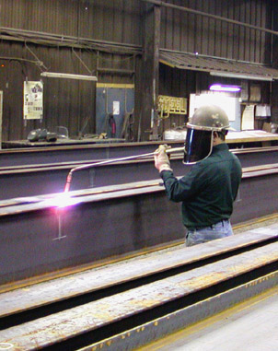
Prevención de lesiones musculo-esqueléticas Módulo 5
¿Factores de riesgo para lesiones musculo-esqueléticos (MSD)?
Posturas forzadas
Levantamiento inadecuado
Tirar-empujar-levantar cargas pesadas
Repetición
Fuerza excesiva
Lesiones por contacto
Postura estática
Vibración
Herramientas inadecuadas
Temperaturas extremas
Exigencia de movimientos incómodos
13
Notes:
This slide identifies key risk factors for MSDS.

Slide 14
Factores de lesiones MSDs:
Prevención de lesiones musculo-esqueléticas Módulo 5
La intensidad de la exposición (¿Cuánto?)
La frecuencia de la exposición (¿Con qué frecuencia?)
Posición y movimiento (¿Cómo se posiciona?)
Duración de la exposición (Cuánto tiempo?)
Teniendo en cuenta que podría ser una combinación de todos estos factores.
Fuerza + Repetición + Postura + Duración = Aumento del riesgo de MSD
Source CIANBRO
14
Notes:
This slide presents a method for assessing the risk of MSDS.

Slide 15
Condiciones agravadas con:
Prevención de lesiones musculo-esqueléticas Módulo 5
"Edad
Estrés
Acondicionamiento físico "
"Falta de ejercicio
Mala nutrición
Falta de sueño
Generalmente mantener hábitos de vida poco saludables
Lesiones fuera del trabajo "
15
Notes:
This slide presents conditions which may aggravate MSDS.

Slide 16
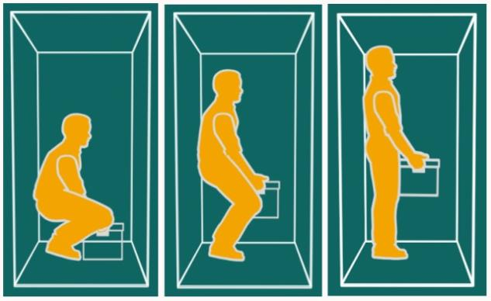
Foto de un levantamiento perfecto
Prevención de lesiones musculo-esqueléticas Módulo 5
Evite torcer el torso (rotación) mientras levanta
Source CIANBRO
16
Notes:
This slide depicts proper lifting posture.

Slide 17
Lesiones de espalda
Prevención de lesiones musculo-esqueléticas Módulo 5
"La espalda es la parte del cuerpo más frecuentemente lesionada.
Una vez lesionada, el riesgo de recurrencia es el doble
Lesiones en la espalda baja representan más del 90% de todas las reclamaciones por lesiones
Seguidos en días de trabajo perdido por la gripe común
El dolor de espalda cuesta a las empresas estadounidenses un estimado de $ 30 mil millones por cada año
4 de cada 5 personas experimenta dolor de espalda en su vida"
Notes:
This slide addresses the impact of back injuries in the work place.

Slide 18
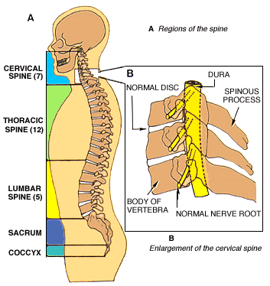
Prevención de lesiones musculo-esqueléticas Módulo 5
Espalda
"La espalda sostiene la parte superior del cuerpo, protege la médula espinal y permite flexibilidad"
"La mayor parte de la tensión al levantar y flexionar es absorbida por la espalda baja
Para liberar un poco de presión de la columna vertebral, los músculos abdominales y de la espalda se contraen para dar apoyo adicional "
Notes:
This slide presents information on the spine and stresses placed on the spine when lifting.

Slide 19
Causas de lesiones en la espalda
Prevención de lesiones musculo-esqueléticas Módulo 5
Técnicas inapropiadas de levantamiento
Esfuerzo excesivo
Mala postura
Factores médicos (edad, otras discapacidades, etc.)
Resbalones y caídas
Exceso de peso
Falta de ejercicio
estrés "
19
Notes:
This slide identifies the causes of back injuries.

Slide 20
Síntomas de lesiones en la espalda
Prevención de lesiones musculo-esqueléticas Módulo 5
Dolor
Rigidez
Entumecimiento en las piernas
Capacidad limitada para sentarse o estar de pie
Debilidad muscular, espasmos y tensiones
Disminución de la amplitud de movimiento "
20
Notes:
This slide identifies the symptoms of back injuries.

Slide 21
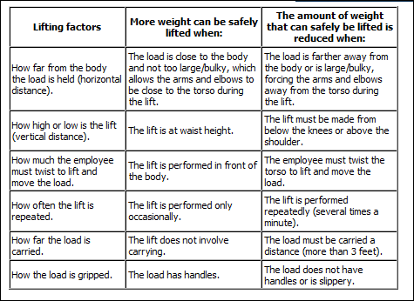
Consideraciones de levantamiento
Prevención de lesiones musculo-esqueléticas Módulo 5
21
Notes:
This slide indicates considerations for lifting including lifting factors, lifting conditions and weight that can be lifted under certain conditions.

Slide 22
Planifique su trabajo de levantamiento
Prevención de lesiones musculo-esqueléticas Módulo 5
"Reducir el peso que levantas
Reducir la distancia que lleva una carga
Eliminar torsión
Reducir la frecuencia de levantamiento
Levantar en un rango seguro
Cuando levantamos…
Mantenga la carga cerca del cuerpo
Mantenga los pies separados para una postura estable
Coloque sus pies antes de levantar para eliminar la torsión
No levante más allá de su límite de seguridad. Consigue ayuda "!
Source: CIANBRO
Notes:
This slide indicates strategies for reducing back injuries from lifting, including planning the lift and lifting basics.

Slide 23
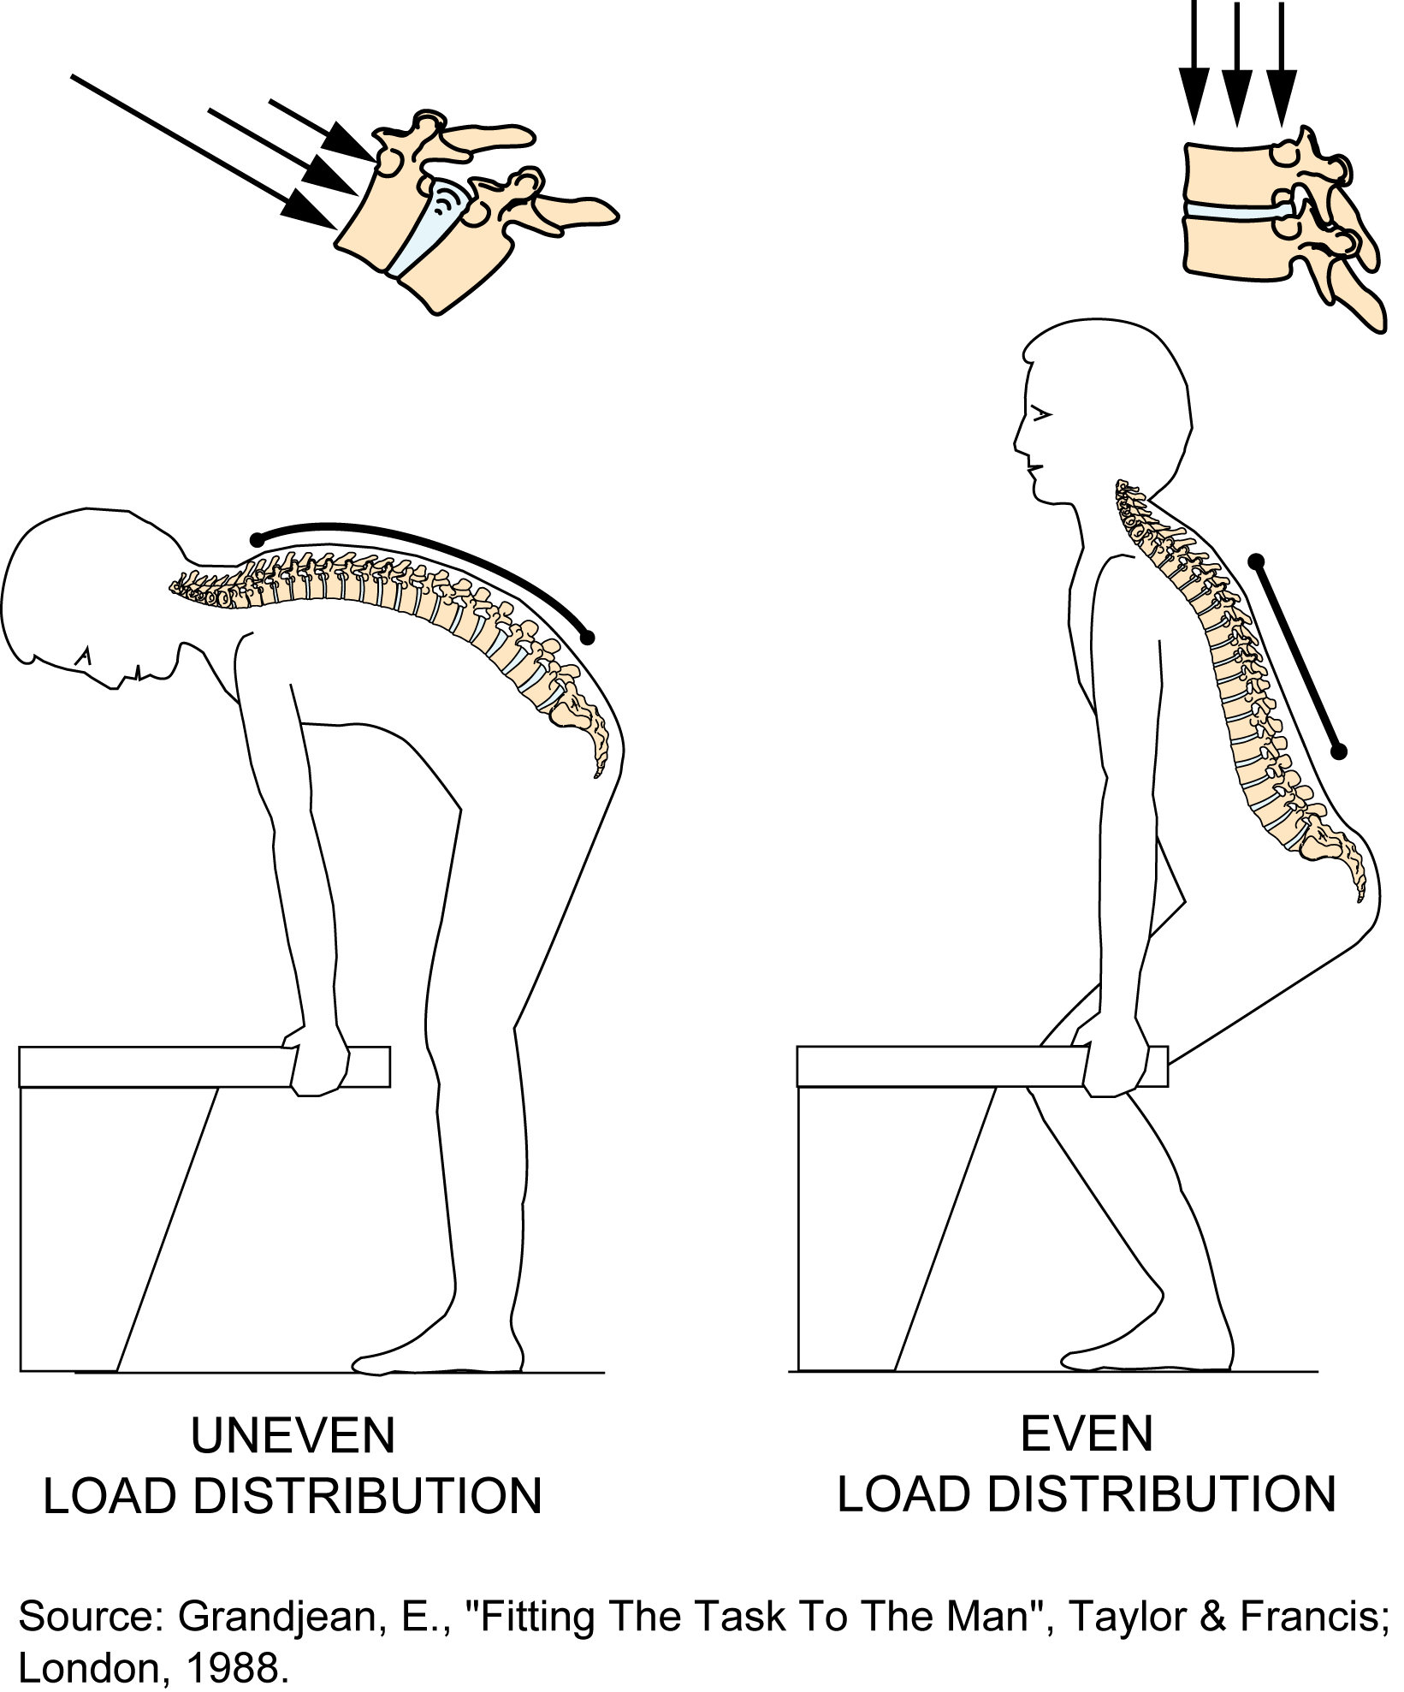
Levantamiento inadecuado vs. Levantamiento adecuado
Prevención de lesiones musculo-esqueléticas Módulo 5
"Ver la fuerza sobre el disco
cuando se flexiona la cintura
vs cuando se flexiona
las rodillas y se levanta"
Source: CIANBRO
Notes:
This slide depicts the impact on the spine of proper and improper lifting.

Slide 24
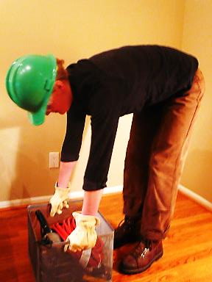
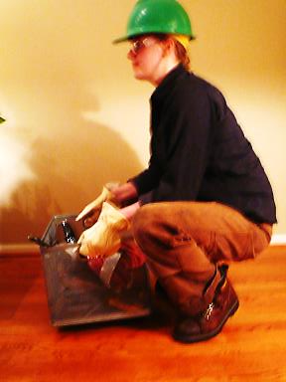
Cabeza arriba no los glúteos arriba
Prevención de lesiones musculo-esqueléticas Módulo 5
Incorrecto
Correcto
Levantando con la espalda
Levantando con los pies
Source: CIANBRO
Notes:
This slide depicts good posture and bad posture for lifting.

Slide 25
Cabeza arriba, no glúteos arriba
Prevención de lesiones musculo-esqueléticas Módulo 5
Demostración de levantamiento en clase
El Instructor guiara la Demostración de levantamiento
Seleccione un voluntario para levantar un objeto del suelo
Notes:
The speaker should conduct an in-class lifting demonstration. Have an attendee lift a light object and critique the attendee’s posture.

Slide 26
Exposición a la vibración
Prevención de lesiones musculo-esqueléticas Módulo 5
"Vibración de todo el cuerpo (WBV) es una forma de vibraciones mecánicas transmitidas a través de una superficie de soporte para el cuerpo. Tanto en un equipo como en un asiento de camión.
La vibración de las herramientas de mano pueden ser amortiguado por los guantes anti-vibración, envolturas de herramientas o incluso eligiendo las herramientas que proporcionan menos vibración ".
Source; CIANBRO
26
Notes:
This slide introduces the concept of vibration related injuries.

Slide 27
Vibraciones en talleres de acero
Prevención de lesiones musculo-esqueléticas Módulo 5
Pulidora
Lijadoras
Taladro
Martillo neumático y cinceles
Notes:
This slide lists some of the tools which can cause vibration that are commonly used in steel shops.

Slide 28
Síntomas de Síndrome de vibración mano-braza Hand Arm Vibration Syndrome H.A.V.S.
Prevención de lesiones musculo-esqueléticas Módulo 5
"Sensación de hormigueo o adormecimiento en los dedos y la palma de la mano
Espasmos en los dedos
Escaldado o blanqueo de los dedos
Trastorno crónico generalmente irreversible
Puede desarrollarse a partir de la exposición repetida y prolongada a la vibración
Daño a los vasos sanguíneos, los nervios y músculos
La mitad de los 1.5 millones de trabajadores estadounidenses que utilizan herramientas vibratorias desarrollará alguna forma de HAVS (NIOSH)
5% de la población general padece de HAVS "
Notes:
This slide introduces the concept of HAVS (Hands-Arms- Vibration Syndrome).

Slide 29
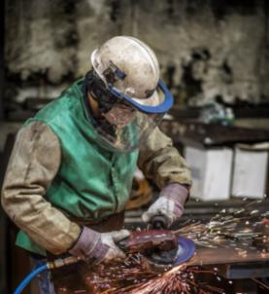
Factores de riesgo de H.A.V.S.
Prevención de lesiones musculo-esqueléticas Módulo 5
"Exposición Repetida y prolongada a la vibracion de las herramientas de mano que vibran
Uso inadecuado de la herramienta
Agarre forzado de la herramienta
agravado por
Temperatura – fría
Ambiente húmedo
Fumar”
Vibración de la rectificadora puede ser minimizado mediante el uso de herramientas con amortiguación de vibraciones y guantes anti-vibración
Photo from Cianbro
Notes:
This slide identifies risk factors for HAVS.

Slide 30
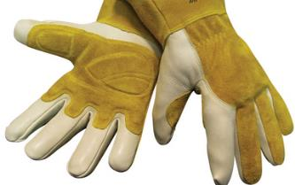
Equipo de protección personal para el control de H.A.V.S
Prevención de lesiones musculo-esqueléticas Módulo 5
Usar guantes que protejan completamente los dedos, certificados como antivibratorios para reducir la exposición a las vibraciones
Lleve guantes que cumplan con la normativa de American National Standards Institute ANSI y apropiados para el peligro
Anti vibration gloves
Notes:
Anti-vibration gloves may help prevent HAVS.

Slide 31
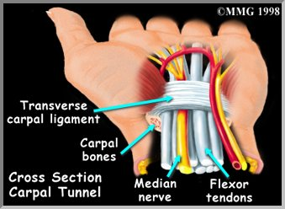
Prevención de lesiones musculo-esqueléticas Módulo 5
Daños en las manos y muñeca es una reclamación de compensación de trabajadores que esta en rápido crecimiento
"Las lesiones de muñeca representaron más de la mitad de todos los del MSDs
5 millones de trabajadores estadounidenses sufren de lesiones por esfuerzo repetitivo de la muñeca
Se produce cuando el nervio se comprime y se inflama ".
Notes:
This slide presents the impact of hand and wrist injuries in the workplace.

Slide 32
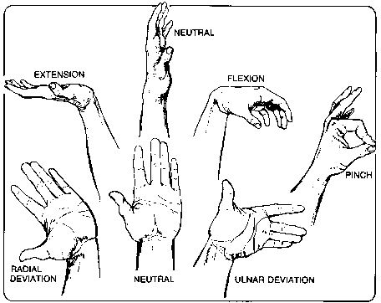
Síndrome del Túnel Carpiano
Prevención de lesiones musculo-esqueléticas Módulo 5
“Causas
repetición
esfuerzos sostenidos
Posición incomoda de la muñeca
Síntomas
Hormigueo y dolor en la mano y
Entumecimiento en la muñeca
Atrofia muscular en la base del pulgar "
Notes:
This slide presents background on Carpel Tunnel Syndrome.

Slide 33
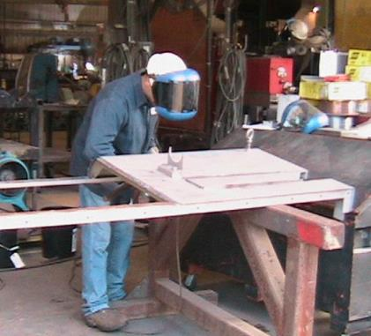
¿Qué es la "Ergonomía?"
Prevención de lesiones musculo-esqueléticas Módulo 5
Adaptar el trabajo al trabajador.
Eleve el trabajo para llegar y evitar arrodillarse
Phot Source CIANBRO
Notes:
This slide introduces the concept of “ergonomics” and fitting the job to the worker.

Slide 34
¿Que es la ergonomía?
Prevención de lesiones musculo-esqueléticas Módulo 5
"La ciencia de la adaptación de las estaciones de trabajo , herramientas, equipos y técnicas de trabajo para que sean compatible con la anatomía y fisiología humana para reducir el riesgo de lesiones y trastorno musculo-esquelético debido a factores de estrés ergonómico."
"Adaptar el trabajo a la persona" más que la "persona al puesto de trabajo."
Notes:
This slide defines “ergonomics”.

Slide 35
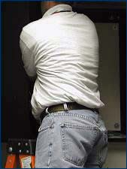
Factores de riesgo ergonómicos
Prevención de lesiones musculo-esqueléticas Módulo 5
Pobre mecánica corporal
Estaciones de trabajo restrictivas
Posturas forzadas
Sobrecarga de trabajo
Trabajar por debajo de las rodillas
Herramientas de mano que no cumplan con los requisitos del trabajo
Photo source Link to Handling: Heavy Lifting Materials
Source CIANBRO
Notes:
This slide identifies ergonomic risk factors.

Slide 36
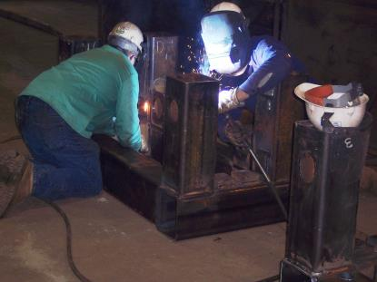
¿En qué posturas incomodas usted trabaja?
Prevención de lesiones musculo-esqueléticas Módulo 5
Riesgos asociados a trabajos por encima de los hombros y por debajo de las rodillas
Workers kneeling during fabrication
Photo from CIANBRO
Notes:
This slide asks attendees to identify the awkward positions they use as part of their job.

Slide 37
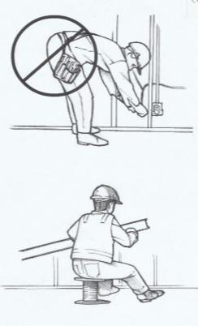
Consejos de Ergo - Reducir la inclinación para trabajar
Prevención de lesiones musculo-esqueléticas Módulo 5
Reduce la tensión en su espalda al agacharse
Reducir la fatiga de las piernas manteniedo una posición en cuclillas
Permite que tus pies estén apoyados en el suelo con los tobillos en su posición natural en lugar de mantener el equilibrio sobre las puntas de los pies y el estiramiento de los tendones en la parte posterior de los tobillos
Pending drawing approval
Source: CIANBRO
Notes:
This slide presents ergonomic tips for reducing injuries from bending.

Slide 38
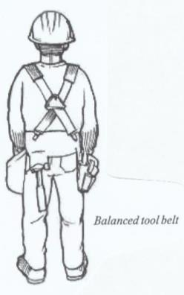
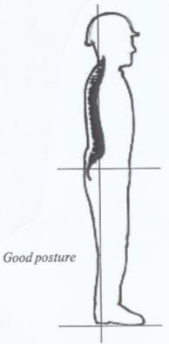
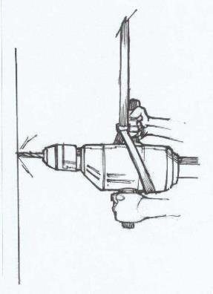
Cinturones de herramientas balanceados
Prevención de lesiones musculo-esqueléticas Módulo 5
Consejos de Ergo
Pending drawing approval
Herramientas suspendidas o colgadas
Source: CIANBRO
Notes:
This slide depicts tool balancers to help support the weight of tools and to reduce stress on workers of holding tools and unbalanced tool weights.

Slide 39
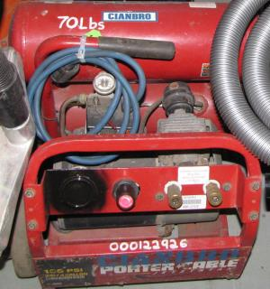
Consejos de Ergo
Prevención de lesiones musculo-esqueléticas Módulo 5
Rotular carga de más de 50 libras para advertir a los trabajadores de las cargas pesadas
Rotular la cantidad de
peso
Photo from CIANBRO
Notes:
This slide presents an ergonomic tip to label heavy loads on tools to warn workers of lifting hazards.

Slide 40
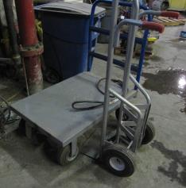
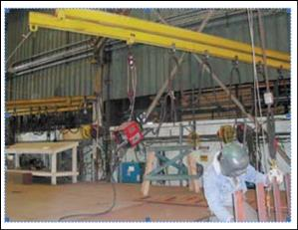
Consejos de Ergo
Prevención de lesiones musculo-esqueléticas Módulo 5
Utilice equipos tales como balanceadores de elevación, grúas tipo puente, carros o carretillas elevadoras para disminuir la necesidad de levantar, empujar y tirar de cargas.
Carreto de mano
Grúa
Photo from CIANBRO
Photos form OSHA 3341-03N 2008
Notes:
This slide presents an ergonomic tip to use equipment such as jib cranes, carts, forklifts and pallet jacks to reduce the need to lift and move heavy loads by themselves.

Slide 41
Rotación de trabajo
Prevención de lesiones musculo-esqueléticas Módulo 5
"La rotación de trabajo es vital cuando se realizan exigentes tareas repetitivas.
Al planificar el trabajo se tiene en cuenta que las buenas rotaciones de trabajo son las que tienen a los miembros del equipo utilizando diferentes grupos de músculos entre las tareas o en las tareas menos exigentes ".
Source: CIANBRO
Notes:
This slide introduces the concept of job rotation to reduce repetitive motion injuries.

Slide 42
Reportes tempranos de síntomas MSDs
Prevención de lesiones musculo-esqueléticas Módulo 5
Atender lesiones tempranas puede ayudar a prevenir que se conviertan en mas grave.
Source: 3341-03N 2009
42
Notes:
This slide presents the need to report injuries early to help prevent them from becoming more severe.

Slide 43
Uso de la cláusula del Deber General
Prevención de lesiones musculo-esqueléticas Módulo 5
"OSHA usará la cláusula del Deber General para citar los empleadores para los peligros ergonómicos. Bajo la cláusula del Deber General de la Ley OSHA, los empleadores deben mantener sus lugares de trabajo libres de peligros graves reconocidos, incluyendo los riesgos ergonómicos. Este requisito existe independientemente que existan las directrices voluntarias "
Link to Ergonomics: Standards and Enforcement FAQs
Notes:
This slide indicates that OSHA may use the “general duty” clause to cite workplace risks from ergonomic factors. Employers have a responsibility to protect workers from unsafe work practices.

Slide 44
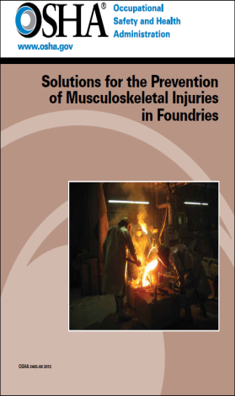
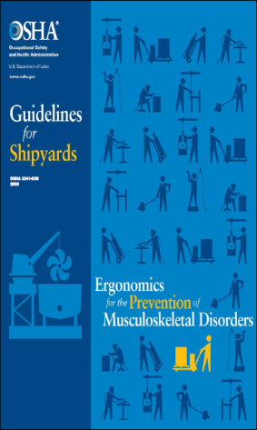
Publicaciones de OSHA
Prevención de lesiones musculo-esqueléticas Módulo 5
OSHA publica varias guías útiles para otras industrias que tienen paralelismos con las empresas de fabricación de acero y los centros de servicios.
OSHA 3465-08 2012
OSHA 3341-03N 2008
Notes:
OSHA publishes a number of helpful resources on preventing musculoskeletal injuries in related industries such as foundries and shipbuilding which also handle irregular heavy materials.

Slide 45
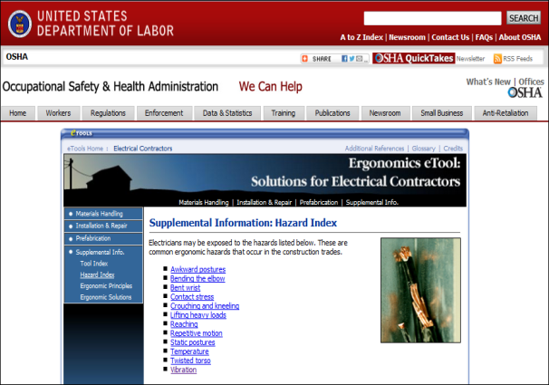
Recursos de OSHA
Prevención de lesiones musculo-esqueléticas Módulo 5
Link to Vibration Site
Notes:
OSHA publishes a helpful resource on preventing musculoskeletal injuries for electrical workers who also work in awkward positions.

Slide 46
Resumen de los puntos claves
Prevención de lesiones musculo-esqueléticas Módulo 5
"Usa tu cerebro, no la espalda.
Trabaja inteligentemente, no duramente.
Fijar el trabajo, no el trabajador.
Use hábitos ergonómicos de seguridad en el hogar "
Source: CIANBRO
Notes:
This slide summarizes key points of the presentation on reducing musculoskeletal injuries.

Slide 47
Seguridad Musculo-esqueléticas Módulo 5 recursos
Recursos
Link to Back Injury Prevention
Link to Ergonomics
Link to Ergonomics: Solutions to Control Hazards
Link to FAQs External
Link to Table - Speeches
link to OSHA Publication on Prevention of Musculoskeletal Injuries in Foundries
Link to Jeopardy Game
Link to Standup Forklift Under-ride Hazards
Link to Computer Workstations eTool
Link to Ergonomics: Training and Assistance
Link to Trucking Industry: Overview
lwww.safetyservicescompany.com/.../warehouse-safety-general-guide. OSHA
CIANBROSafety Bulletin-Ergonomics
Grandjean E. “Fitting the task to the Man”, Taylor & Francis London, 1988
Lauren Hebert, “Personal Ergonomic Guide material handling Low Back Tasks”
Construction Occupational Health Program, UMass
Notes:
This slide lists a number of informational resources available from OSHA and other organizations for reducing musculoskeletal injuries.

Slide 48
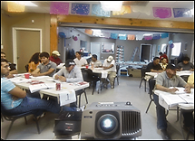
Preguntas?
Seguridad Musculo-esqueléticas Módulo 5
Photo from OSHA 3686-09 2010
Notes:
The speaker should encourage attendees to ask questions about Module 5 content.

